Slide 1
第二章 HDFS
HDFS—大数据文件系统
~<number>~

Slide 2
第二章 HDFS
1. HDFS概述
2. HDFS基本构架与数据分布
3. HDFS可靠性的设计实现
4. HDFS文件操作
~<number>~

Slide 3
(1) HDFS概述
HDFS = Hadoop Distributed File System
HDFS是一个使用JAVA实现的、分布式的、可扩展的文件系统
是Hadoop的核心组件
基于*nix
~<number>~

Slide 4
什么是分布式文件系统？
物理层存储是分布式
基于客户机/服务器模式
  通常一个分布式文件系统提供多个供用户访问的服务器
一般都会提供备份和容错的功能
一般都基于操作系统的本地文件系统
  - ext3，ext4 (第3, 第4代扩展文件系统, EXT3是第三代扩展文件系统（Third extended filesystem，缩写为ext3），是一个日志文件系统，常用于Linux操作系统。它是很多Linux发行版的默认文件系统。EXT4是第四代扩展文件系统（英语：Fourth extended filesystem，缩写为 ext4）是Linux系统下的日志文件系统，是ext3文件系统的后继版本。
  - NTFS (是 Windows 环境的文件系统)
~<number>~

Slide 5
为什么需要分布式文件系统？
传统文件系统最大的问题是容量和吞吐量的限制
多用户多应用的并行读写是分布式文件系统产生的根源
一块硬盘的读写性能，比不上多块硬盘同时读写的性能
  1 HDD=75MB/sec
  1000 HDDs = 75GB/sec
扩充存储空间的成本低廉，可以为分布式计算提供基础
~<number>~

Slide 6
（2）HDFS的设计目标
HDFS以流式数据访问模式来存储超大文件，运行于商用硬件集群上。
  存储超大文件
    这里的“超大文件”是指几百MB、GB甚至TB级别的文件。总存储量可以达到的PB、EB级
  流式数据访问:
    HDFS的构建思路是这样的：一次写入、多次读取是最高效的访问模式。数据集通常由数据源生成或从数据源复制而来，接着长时间在此数据集上进行各种分析。每次分析都将涉及该数据集的大部分数据甚至全部，因此读取整个数据集的时间延迟比读取第一条记录的时间延迟更重要。
  基于普通商用硬件,硬件错误是常态
    Hadoop并不需要运行在昂贵且高可靠的硬件上。它是设计运行在商用硬件的集群上的，因此对于庞大的集群来说，节点故障的几率还是非常高的。HDFS遇到上述故障时，被设计成能够继续运行且不让用户察觉到明显的中断
  程序采用“数据就近”原则分配节点执行
    移动计算比移动数据的代价要低
~<number>~
Notes:
流式数据，特点就是，像流水一样，不是一次过来而是一点一点“流”过来。而你处理流式数据也是一点一点处理。如果是全部收到数据以后再处理，那么延迟会很大，而且在很多场合会消耗大量内存。
HDFS设计时就没考虑文件内容的改变，这种分布式大数据存储一般只适用于增量存储。对于那些按条存储的数据，由于有时间标签，如果需要修改内容，则直接放入新的数据。如果需要删除，则采用标记的方式，将要删除的记录标记为删除。
因此数据会越来越多，使用时则以最后的时间标签为准。
一般情况下，我们应定期对数据进行整理，将文件读出，将历史标签的记录删除，然后再写入HDFS。
作者：Alex Wu
链接：http://www.zhihu.com/question/20617138/answer/31267697
来源：知乎
著作权归作者所有。商业转载请联系作者获得授权，非商业转载请注明出处。

Slide 7
HDFS 不适合的场景
低时间延迟的数据访问
  要求低时间延迟数据访问的应用，例如几十毫秒范围，不适合在HDFS上运行。记住，HDFS是为高数据吞吐量应用优化的，这可能会以提高时间延迟为代价。目前，对于低延迟的访问需求，HBase是更好的选择。
大量的小文件
  由于namenode将文件系统的元数据存储在内存中，因此该文件系统所能存储的文件总数受限于namenode的内存容量。根据经验，每个文件、目录和数据块的存储信息大约占150字节。因此，举例来说，如果有一百万个文件，且每个文件占一个数据块，那至少需要300 MB 的内存。尽管存储上百万个文件是可行的，但是存储数十亿个文件就超出了当前硬件的能力。
多用户写入, 任意修改文件
  HDFS设计时就没考虑文件内容的改变，这种分布式大数据存储一般只适用于增量存储. HDFS中的文件可能只有一个writer，而且写操作总是将数据添加在文件的末尾。它不支持具有多个写入者的操作，也不支持在文件的任意位置进行修改。
~<number>~
Notes:
流式数据，特点就是，像流水一样，不是一次过来而是一点一点“流”过来。而你处理流式数据也是一点一点处理。如果是全部收到数据以后再处理，那么延迟会很大，而且在很多场合会消耗大量内存。

Slide 8
小结: HDFS适合做什么？
存储并管理PB级数据
多用于处理非结构化数据
注重数据处理的吞吐量（对时间延迟不敏感）
write-once-read-many存取模式
~<number>~

Slide 9
HDFS不适合做什么？
存储小文件 (不建议使用)
大量的随机读 (不建议使用)
需要对文件修改 (不支持)
~<number>~

Slide 10
思考题
思考 10PB 级别数据如何存储 ？
在2008年，谷歌每天处理的数据已经达到20 PB，一年就是7300 PB
美国国会图书馆“在2011年4月前已经收集了235TB的数据，而一个PB相当于它的4倍！
~<number>~

Slide 11
第二章 HDFS
1. HDFS概述
2. HDFS基本构架与数据分布
3. HDFS可靠性的设计实现
4. HDFS文件操作
~<number>~

Slide 12

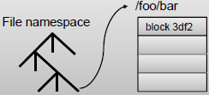

（1） HDFS基本构架
一个HDFS文件系统包括一个主控节点NameNode和一组DataNode从节点
应用程序
HDFS客户端
文件名或数据块号
HDFS NameNode
数据块号，数据块位置
DataNode
数据
DataNode
数据
DataNode
数据

Slide 13
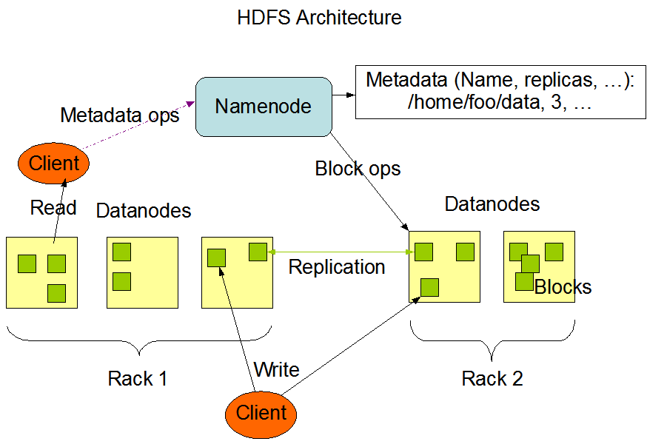

HDFS文件架构
~<number>~
Notes:
HDFS采用master/slave架构。一个HDFS集群是有一个Namenode和一定数目的Datanode组成。Namenode是一个中心服务器，负责管理文件系统的namespace和客户端对文件的访问。
Datanode在集群中一般是一个节点一个，负责管理节点上它们附带的存储。
在内部，一个文件其实分成一个或多个block，这些block存储在Datanode集合里。
Namenode执行文件系统的namespace操作，例如打开、关闭、重命名文件和目录，同时决定block到具体Datanode节点的映射。
Datanode在Namenode的指挥下进行block的创建、删除和复制。
Namenode和Datanode都是设计成可以跑在普通的廉价的运行linux的机器上。HDFS采用java语言开发，因此可以部署在很大范围的机器上。一个典型的部署场景是一台机器跑一个单独的Namenode节点，集群中的其他机器各跑一个Datanode实例。这个架构并不排除一台机器上跑多个Datanode，不过这比较少见。

Slide 14
HDFS文件架构
HDFS采用master/slave架构。一个HDFS集群是有一个Namenode和一定数目的Datanode组成。Namenode是一个中心服务器，负责管理文件系统的namespace和客户端对文件的访问。
Datanode在集群中一般是一个节点一个，负责管理节点上的存储。
在内部，一个文件其实分成一个或多个block，这些block存储在Datanode集合里。
Namenode执行文件系统的namespace操作，例如打开、关闭、重命名文件和目录，同时决定block到具体Datanode节点的映射。
Datanode在Namenode的指挥下进行block的创建、删除和复制。
Namenode和Datanode都是设计成可以跑在普通的廉价的运行linux的机器上。一个典型的部署场景是一台机器跑一个单独的Namenode节点，集群中的其他机器各跑一个Datanode实例。这个架构并不排除一台机器上跑多个Datanode，不过这比较少见。
~<number>~
Notes:
HDFS采用master/slave架构。一个HDFS集群是有一个Namenode和一定数目的Datanode组成。Namenode是一个中心服务器，负责管理文件系统的namespace和客户端对文件的访问。
Datanode在集群中一般是一个节点一个，负责管理节点上它们附带的存储。
在内部，一个文件其实分成一个或多个block，这些block存储在Datanode集合里。
Namenode执行文件系统的namespace操作，例如打开、关闭、重命名文件和目录，同时决定block到具体Datanode节点的映射。
Datanode在Namenode的指挥下进行block的创建、删除和复制。
Namenode和Datanode都是设计成可以跑在普通的廉价的运行linux的机器上。HDFS采用java语言开发，因此可以部署在很大范围的机器上。一个典型的部署场景是一台机器跑一个单独的Namenode节点，集群中的其他机器各跑一个Datanode实例。这个架构并不排除一台机器上跑多个Datanode，不过这比较少见。

Slide 15
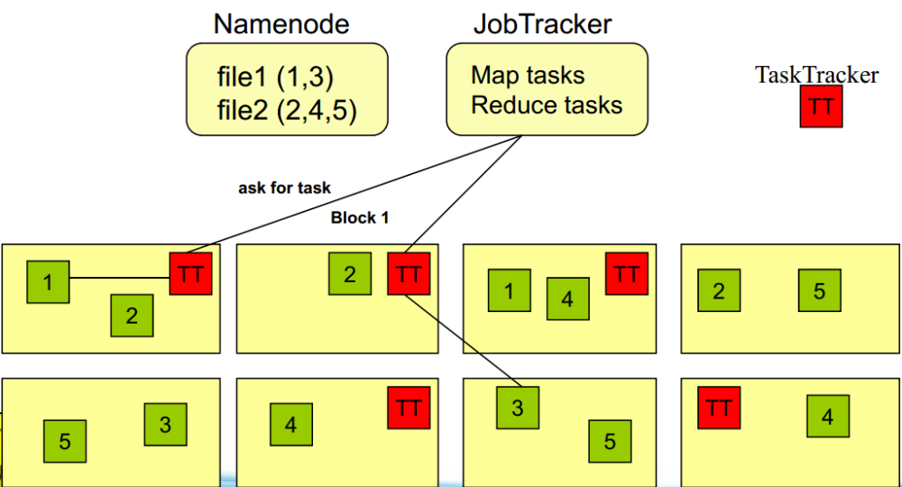
（2）HDFS文件分布式存储
1、JobTracker 对应于 NameNode，TaskTracker 对应于 DataNode。
2、JobTracker是一个master服务，软件启动之后JobTracker接收Job，负责调度Job的每一个子任务task运行于TaskTracker上，并监控它们，如果发现有失败的task就重新运行它。一般情况应该把JobTracker部署在单独的机器上。
~<number>~
Notes:
1、JobTracker 对应于 NameNode，TaskTracker 对应于 DataNode。
2、JobTracker是一个master服务，软件启动之后JobTracker接收Job，负责调度Job的每一个子任务task运行于TaskTracker上，并监控它们，如果发现有失败的task就重新运行它。一般情况应该把JobTracker部署在单独的机器上。

Slide 16
（2）HDFS文件分布式存储
1、JobTracker 对应于 NameNode，TaskTracker 对应于 DataNode。
2、JobTracker是一个master服务，软件启动之后JobTracker接收Job，负责调度Job的每一个子任务task运行于TaskTracker上，并监控它们，如果发现有失败的task就重新运行它。一般情况应该把JobTracker部署在单独的机器上。
~<number>~
Notes:
1、JobTracker 对应于 NameNode，TaskTracker 对应于 DataNode。
2、JobTracker是一个master服务，软件启动之后JobTracker接收Job，负责调度Job的每一个子任务task运行于TaskTracker上，并监控它们，如果发现有失败的task就重新运行它。一般情况应该把JobTracker部署在单独的机器上。
mapreduce中几个主要概念，mapreduce整体上可以分为这么几条执行线索：
jobclient，JobTracker与TaskTracker。
1、JobClient会在用户端通过JobClient类将应用已经配置参数打包成jar文件存储到hdfs，
并把路径提交到Jobtracker,然后由JobTracker创建每一个Task（即MapTask和ReduceTask）
并将它们分发到各个TaskTracker服务中去执行
2、JobTracker是一个master服务，软件启动之后JobTracker接收Job，负责调度Job的每一个子任务task运行于TaskTracker上，
并监控它们，如果发现有失败的task就重新运行它。一般情况应该把JobTracker部署在单独的机器上。
3、TaskTracker是运行在多个节点上的slaver服务。TaskTracker主动与JobTracker通信，接收作业，并负责直接执行每一个任务。
TaskTracker都需要运行在HDFS的DataNode上mapreduce中几个主要概念，mapreduce整体上可以分为这么几条执行线索：
jobclient，JobTracker与TaskTracker。
1、JobClient会在用户端通过JobClient类将应用已经配置参数打包成jar文件存储到hdfs，
并把路径提交到Jobtracker,然后由JobTracker创建每一个Task（即MapTask和ReduceTask）
并将它们分发到各个TaskTracker服务中去执行
2、JobTracker是一个master服务，软件启动之后JobTracker接收Job，负责调度Job的每一个子任务task运行于TaskTracker上，
并监控它们，如果发现有失败的task就重新运行它。一般情况应该把JobTracker部署在单独的机器上。
3、TaskTracker是运行在多个节点上的slaver服务。TaskTracker主动与JobTracker通信，接收作业，并负责直接执行每一个任务。
TaskTracker都需要运行在HDFS的DataNode上

Slide 17
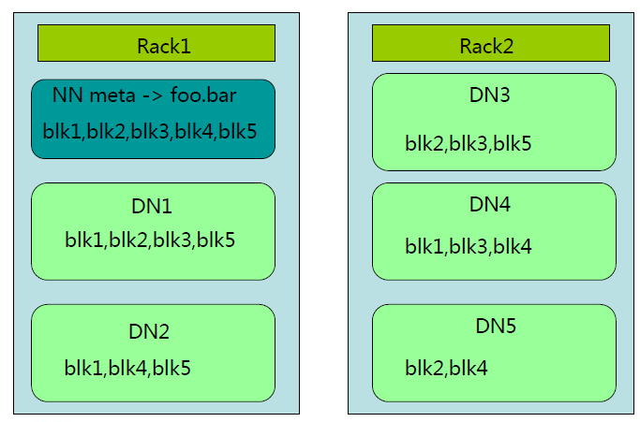
举例： HDFS文件分布式存储
~<number>~

Slide 18
Block的副本放置策略
第1个副本：放置在上传文件的DN；如果是集群外提交，则随机挑选一台磁盘不太满，CPU不太忙的节点
第2个副本：放置在于第一个副本不同的机架的节点上
第3个副本：与第二个副本相同集群的节点
更多副本：随机节点
~<number>~

Slide 19
（3） HDFS设计目标
假设：
  节点失效是常态
  write-once-read-many存取模式
  不支持文件并发写入
  不支持文件修改
理想：
  1. 任何一个节点失效，不影响HDFS服务
  2. HDFS可以自动完成副本的复制
~<number>~

Slide 20
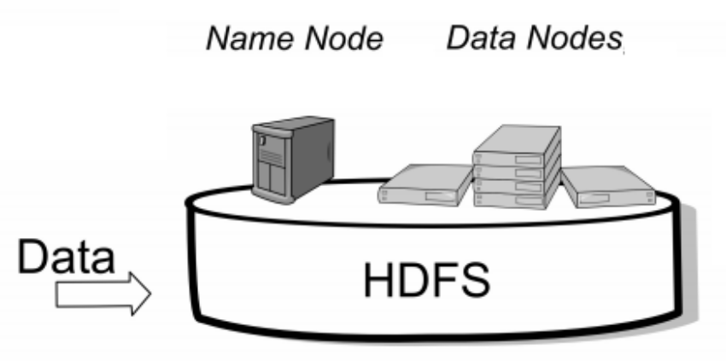
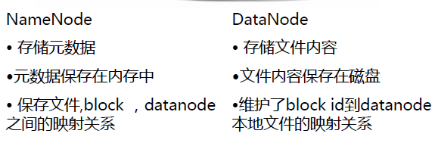
（4）HDFS主要组件的功能
~<number>~

Slide 21
HDFS文件
文件切分成块（默认大小64M），以块为单位，每个块有多个副本存储在不同的机器上，副本数可在文件生成时指定（默认3）
NameNode是主节点，存储文件的元数据:
如文件名，文件目录结构，文件属性（生成时间,副本数,文件权限），以及每个文件的块列表以及块所在的DataNode等等
DataNode在本地文件系统存储文件块数据，以及块数据的校验
~<number>~

Slide 22
NameNode节点
Namenode是一个中心服务器，单一节点，负责管理文件系统的名字空间(namespace)以及客户端对文件的访问
文件操作，NameNode负责文件元数据的操作，DataNode负责处理文件内容的读写请求，数据流不经过NameNode，只会询问它跟那个DataNode联系
副本存放在哪些DataNode上由NameNode来控制，根据全局情况做出块放置决定，读取文件时NameNode尽量让用户先读取最近的副本(一个应用请求的计算，离它操作的数据越近就越高效)，降低块消耗和读取时延
Namenode全权管理数据块的复制，它周期性地从集群中的每个Datanode接收心跳信号和块状态报告(Blockreport)。接收到心跳信号意味着该Datanode节点工作正常。块状态报告包含了一个该Datanode上所有数据块的列表
~<number>~

Slide 23
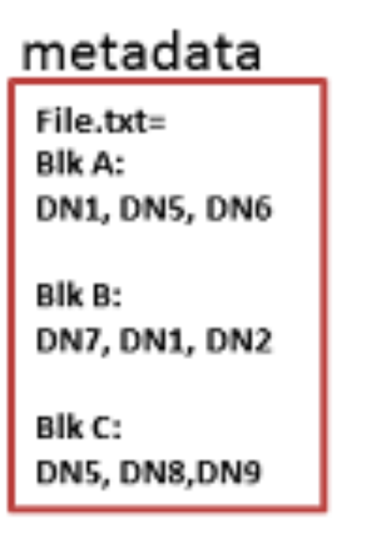
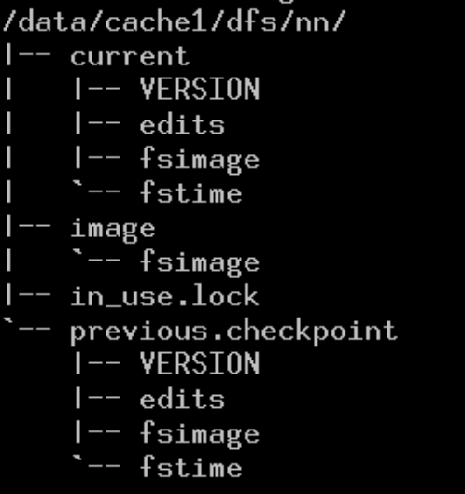
NameNode(NN) 节点
块存储结构
MetaData物理结构
~<number>~

Slide 24
DataNode节点
一个数据块在DataNode以文件形式存储在磁盘上，包括两个文件，一个是数据本身，一个是元数据: 包括数据块的长度，块数据的校验和，以及时间戳。
DataNode启动后向NameNode注册，通过后，周期性（1小时）的向NameNode上报所有的块信息。
心跳是每3秒一次，心跳返回结果带有NameNode给该DataNode的命令如复制块数据到另一台机器，或删除某个数据块。如果超过10分钟没有收到某个DataNode 的心跳，则认为该节点不可用。
集群运行中可以安全加入和退出一些机器。
~<number>~

Slide 25
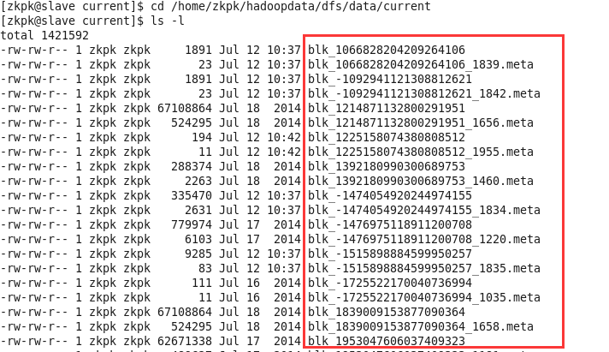
DataNode（DN)节点
保存Block
启动DN线程的时候会向NN汇报block信息
通过向NN发送心跳保持与其联系（3秒一次），如果NN 10分钟没有收到DN的心跳，则认为其已经lost，并copy其上的block到其它DN
~<number>~

Slide 26
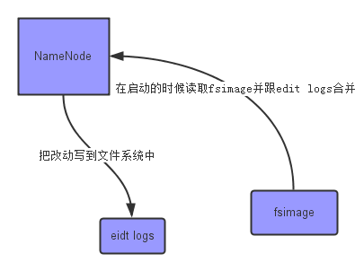
Secondary Namenode： 它究竟有什么作用？
从它的名字上看，它给人的感觉就像是NameNode的备份。但它实际上却不是。
我们先来看看NameNode是做什么的？
  NameNode主要是用来保存HDFS的元数据信息，比如命名空间信息，块信息等。当它运行的时候，这些信息是存在内存中的。但是这些信息也可以持久化到磁盘上。
这张图片展示了NameNode怎么把元数据保存到磁盘上的。这里有两个不同的文件：
  fsimage - 它是在NameNode启动时对整个文件系统的快照
  edit logs - 它是在NameNode启动后，对文件系统的改动序列
~<number>~

Slide 27
Secondary Namenode： 它究竟有什么作用？
只有在NameNode重启时，edit logs才会合并到fsimage文件中，从而得到一个文件系统的最新快照。但是在产品集群中NameNode是很少重启的，这也意味着当NameNode运行了很长时间后，edit logs文件会变得很大。在这种情况下就会出现下面一些问题：
edit logs文件会变的很大，怎么去管理这个文件是一个挑战。
NameNode的重启会花费很长时间，因为有很多改动[在edit logs中]要合并到fsimage文件上。
如果NameNode挂掉了，那我们就丢失了很多改动。因为此时的fsimage文件非常旧。[在这个情况下丢失的改动不会很多, 因为丢失的改动应该是还在内存中但是没有写到edit logs的这部分。]
~<number>~

Slide 28
Secondary Namenode： 它究竟有什么作用？
为了克服这个问题，需要一个易于管理的机制来帮助我们减小edit logs文件的大小和得到一个最新的fsimage文件，这样也会减小在NameNode上的压力。
这跟Windows的恢复点是非常像的，Windows的恢复点机制允许我们对OS进行快照，这样当系统发生问题时，我们能够回滚到最新的一次恢复点上。
现在我们明白了NameNode的功能和所面临的挑战 - 保持文件系统最新的元数据。那么，这些跟Secondary NameNode又有什么关系呢？
~<number>~

Slide 29
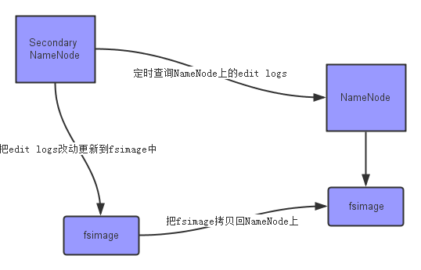
Secondary Namenode： 它究竟有什么作用？
SecondaryNameNode就是来帮助解决上述问题的，它的职责是合并NameNode的edit logs到fsimage文件中。
首先，它定时到NameNode去获取edit logs，并更新到fsimage上。[Secondary NameNode自己的fsimage]
一旦它有了新的fsimage文件，它将其拷贝回NameNode中。
NameNode在下次重启时会使用这个新的fsimage文件，从而减少重启的时间。
~<number>~

Slide 30
Secondary Namenode： 它究竟有什么作用？
SecondaryNameNode就是来帮助解决上述问题的，它的职责是合并NameNode的edit logs到fsimage文件中。
首先，它定时到NameNode去获取edit logs，并更新到fsimage上。[Secondary NameNode自己的fsimage]
一旦它有了新的fsimage文件，它将其拷贝回NameNode中。
NameNode在下次重启时会使用这个新的fsimage文件，从而减少重启的时间。
~<number>~

Slide 31
Secondary Namenode： 它究竟有什么作用？
Secondary NameNode的整个目的：在文件系统中设置一个检查点来帮助NameNode更好的工作。它不是要取代掉NameNode也不是NameNode的备份。这也是它在社区内被认为是检查点节点的原因。
一点细节：NameNode是什么时候将改动写到edit logs中的？这个操作实际上是由DataNode的写操作触发的，当我们往DataNode写文件时，DataNode会跟NameNode通信，告诉NameNode什么文件的第几个block放在它那里，NameNode这个时候会将这些元数据信息写到edit logs文件中。
~<number>~

Slide 32
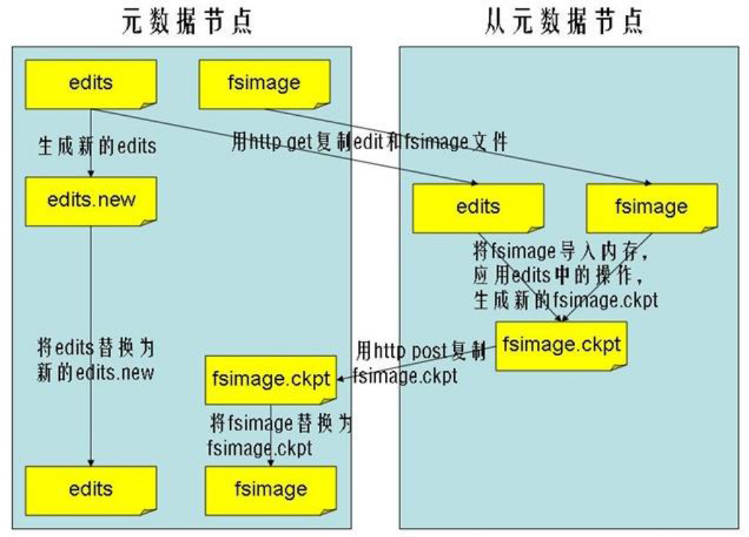
Secondary Namenode
通过检查点(Checkpoint)更新映像文件，Secondary Namanode辅助完成处理
~<number>~

Slide 33
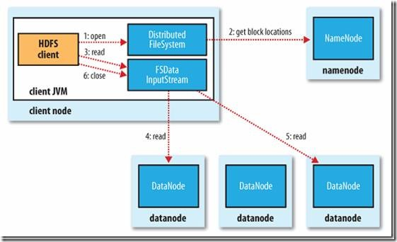
（5）HDFS数据读取过程
1. 客户端(client)用FileSystem的open()函数打开文件
2. DistributedFileSystem用RPC调用元数据节点，得到文件的数据块信息。
  对于每一个数据块，元数据节点返回保存数据块的数据节点的地址。
  DistributedFileSystem返回FSDataInputStream给客户端，用来读取数据。
3. 客户端调用stream的read()函数开始读取数据。
4. DFSInputStream连接保存此文件第一个数据块的最近的数据节点。
  Data从数据节点读到客户端(client)
  当此数据块读取完毕时，DFSInputStream关闭和此数据节点的连接，
5. 然后连接此文件下一个数据块的最近的数据节点。
6. 当客户端读取完毕数据的时候，调用FSDataInputStream的close函数。
在读取数据的过程中，如果客户端在与数据节点通信出现错误，则尝试连接包含此数据块的下一个数据节点。
失败的数据节点将被记录，以后不再连接。
~<number>~
Notes:
读文件的过程
客户端(client)用FileSystem的open()函数打开文件
DistributedFileSystem用RPC调用元数据节点，得到文件的数据块信息。
对于每一个数据块，元数据节点返回保存数据块的数据节点的地址。
DistributedFileSystem返回FSDataInputStream给客户端，用来读取数据。
客户端调用stream的read()函数开始读取数据。
DFSInputStream连接保存此文件第一个数据块的最近的数据节点。
Data从数据节点读到客户端(client)
当此数据块读取完毕时，DFSInputStream关闭和此数据节点的连接，然后连接此文件下一个数据块的最近的数据节点。
当客户端读取完毕数据的时候，调用FSDataInputStream的close函数。
在读取数据的过程中，如果客户端在与数据节点通信出现错误，则尝试连接包含此数据块的下一个数据节点。
失败的数据节点将被记录，以后不再连接。

Slide 34
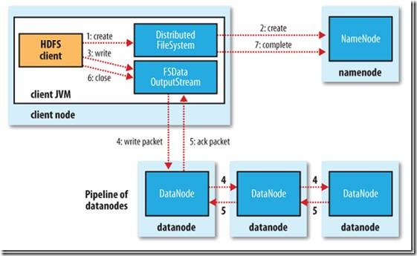
HDFS数据写入过程
1. 客户端调用create()来创建文件
2. DistributedFileSystem用RPC调用元数据节点，在文件系统的命名空间中创建一个新的文件。
  元数据节点首先确定文件原来不存在，且客户端有创建文件的权限，然后创建新文件。
  DistributedFileSystem返回DFSOutputStream，客户端用于写数据。
3. 客户端开始写入数据，DFSOutputStream将数据分成块，写入data queue。
Data queue由Data Streamer读取，并通知元数据节点分配数据节点，用来存储数据块(每块默认复制3块)。分配的数据节点放在一个pipeline里。
4. Data Streamer将数据块写入pipeline中的第一个数据节点。第一个数据节点将数据块发送给第二个数据节点。第二个数据节点将数据发送给第三个数据节点。
5. DFSOutputStream为发出去的数据块保存了ack queue，等待pipeline中的数据节点告知数据已经写入成功。
6. 当客户端结束写入数据，则调用stream的close函数。此操作将所有的数据块写入pipeline中的数据节点，并等待ack queue返回成功。
7. 最后通知元数据节点写入完毕。
~<number>~
Notes:
客户端调用create()来创建文件
DistributedFileSystem用RPC调用元数据节点，在文件系统的命名空间中创建一个新的文件。
元数据节点首先确定文件原来不存在，并且客户端有创建文件的权限，然后创建新文件。
DistributedFileSystem返回DFSOutputStream，客户端用于写数据。
客户端开始写入数据，DFSOutputStream将数据分成块，写入data queue。
Data queue由Data Streamer读取，并通知元数据节点分配数据节点，用来存储数据块(每块默认复制3块)。分配的数据节点放在一个pipeline里。
Data Streamer将数据块写入pipeline中的第一个数据节点。第一个数据节点将数据块发送给第二个数据节点。第二个数据节点将数据发送给第三个数据节点。
DFSOutputStream为发出去的数据块保存了ack queue，等待pipeline中的数据节点告知数据已经写入成功。
如果数据节点在写入的过程中失败：
关闭pipeline，将ack queue中的数据块放入data queue的开始。
当前的数据块在已经写入的数据节点中被元数据节点赋予新的标示，则错误节点重启后能够察觉其数据块是过时的，会被删除。
失败的数据节点从pipeline中移除，另外的数据块则写入pipeline中的另外两个数据节点。
元数据节点则被通知此数据块是复制块数不足，将来会再创建第三份备份。
当客户端结束写入数据，则调用stream的close函数。此操作将所有的数据块写入pipeline中的数据节点，并等待ack queue返回成功。最后通知元数据节点写入完毕。

Slide 35
第二章 HDFS
1. HDFS概述
2. HDFS基本构架与数据分布
3. HDFS可靠性的设计实现
4. HDFS文件操作
~<number>~

Slide 36
HDFS可靠性的设计实现
安全模式
  刚启动的时候，等待每一个DataNode报告情况，退出安全模式的时候才进行副本复制操作
SecondaryNameNode
  NameNode失效怎么办？
  用来备份NameNode的元数据，以便在NameNode失效时能从SecondaryNameNode恢复出NameNode上的元数据
心跳包和副本重新创建
  一个DataNode崩溃了怎么办？
  Hearbeat和副本重建
~<number>~

Slide 37
HDFS可靠性的设计实现
数据一致性
  网络传输中，数据改变了怎么办？
  数据校验和CheckSum机制
租约
  多个用户同时写一个文件怎么办？
  NameNode发放租约给客户端
回滚
  版本升级出错了怎么办？
  回滚到前一个版本
~<number>~

Slide 38
第二章 HDFS
1. HDFS概述
2. HDFS基本构架与数据分布
3. HDFS可靠性的设计实现
4. HDFS文件操作
~<number>~

Slide 39
HDFS文件操作
命令行方式
API方式
~<number>~

Slide 40
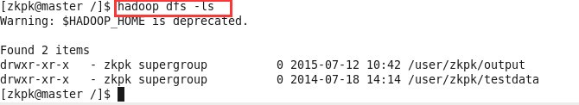
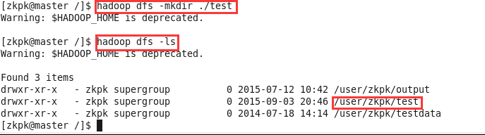
HDFS文件操作
使用hadoop dfs命令对HDFS进行操作
  $ hadoop dfs -ls
注意，hadoop没有当前目录的概念，也没有cd命令
在HDFS创建目录
  $ hadoop dfs -mkdir ./test
~<number>~

Slide 41
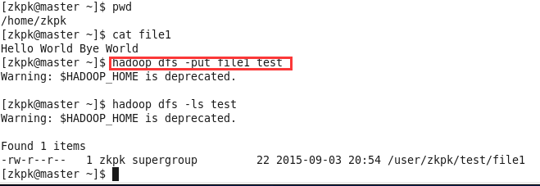
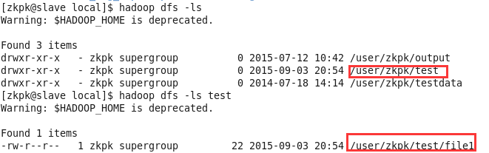
上传文件到HDFS
使用hadoop dfs -put命令对HDFS进行上传操作
  $ hadoop dfs -put os_filename hadoop_filename
  在Master机器上
  在Slave机器上
~<number>~
Notes:
在Linux层次结构中，想要知道当前所处的目录，可以用pwd命令，该命令显示整个路径名
cat命令是linux下的一个文本输出命令，通常是用于观看某个文件的内容的；
cat主要有三大功能：
1.一次显示整个文件。
$ cat filename
2.从键盘创建一个文件。
$ cat > filename
只能创建新文件,不能编辑已有文件.
3.将几个文件合并为一个文件。
$cat file1 file2 > file

Slide 42


将HDFS的文件复制到本地
使用hadoop dfs -get命令复制HDFS文件
  $ hadoop dfs -get hadoop_filename os_filename
使用hadoop dfs -cat命令对HDFS文件进行查看
  $ hadoop dfs -cat hadoop_filename
~<number>~

Slide 43
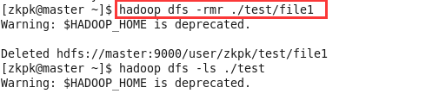
删除HDFS下的文档
使用hadoop dfs -rmr命令对HDFS文件进行删除
  $ hadoop dfs -rmr hadoop_filename
~<number>~

Slide 44
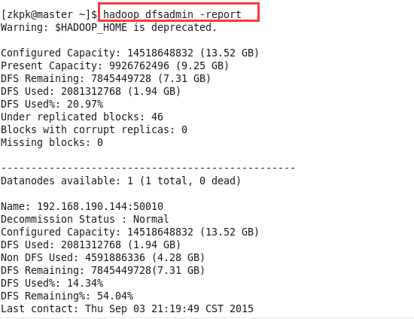
查看HDFS基本统计信息
使用hadoop dfsadmin命令管理HDFS
  $ hadoop dfsadmin -report
~<number>~

Slide 45
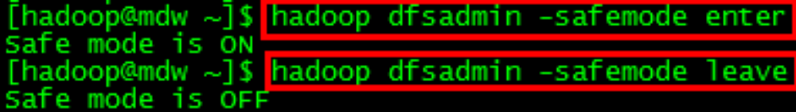
进入和退出安全模式
手工进入安全模式进行安全块的检查
使用hadoop dfsadmin –safemode进入和退出安全模式
  $ hadoop dfsadmin -safemode -enter
  $ hadoop dfsadmin -safemode –leave
~<number>~

Slide 46
怎样添加节点？
在新节点安装好hadoop
把namenode的有关配置文件复制到该节点
修改masters和slaves文件，增加该节点
设置ssh免密码进出该节点
单独启动该节点上的datanode和tasktracker（hadoop-daemon.sh start datanode/tasktracker）
运行start-balancer.sh进行数据负载均衡
~<number>~

Slide 47
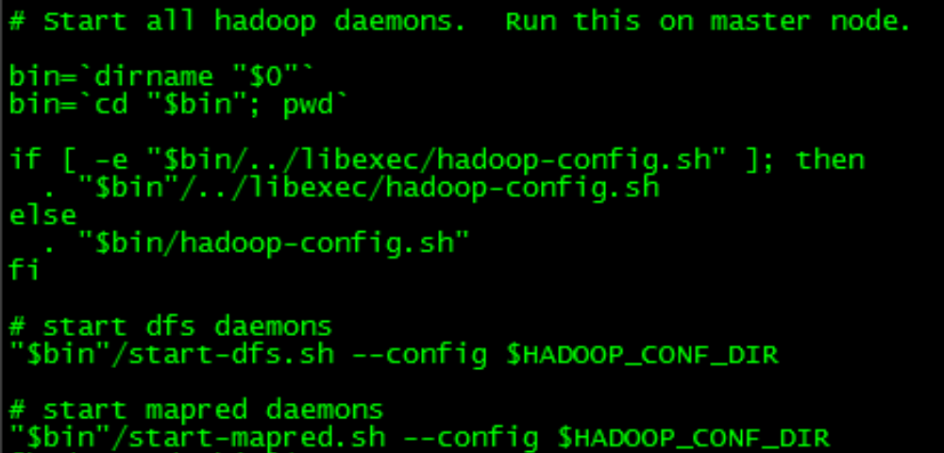
启动某些特定后台进程而非所有后台进程
start-all.sh的内容
~<number>~

Slide 48
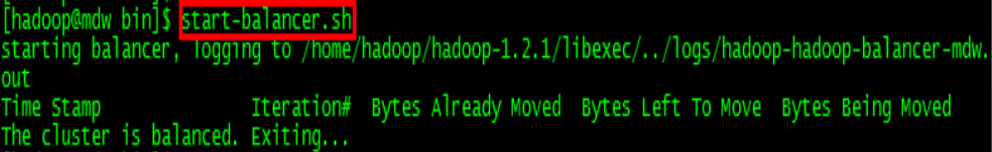
负载均衡
作用：当节点出现故障或新增节点时，数据块分布可能不均匀，负载均衡可以重新平衡各个datanode上数据块的分布
~<number>~

Slide 49
Hadoop关于处理大量小文件的问题和解决方法
小文件指的是那些size比HDFS 的block size(默认64M)小的多的文件。如果在HDFS中存储小文件，那么在HDFS中肯定会含有许许多多这样的小文件(不然就不会用hadoop了)。 而HDFS的问题在于无法很有效的处理。
任何一个文件，目录和block，在HDFS中都会被表示为一个object存储在namenode的内存中，每一个object占用150 bytes的内存空间。所以，如果有10million个文件，每一个文件对应一个block，那么就将要消耗namenode 3G的内存来保存这些block的信息。如果规模再大一些，那么将会超出现阶段计算机硬件所能满足的极限。
不仅如此，HDFS并不是为了有效的处理大量小文件而存在的。它主要是为了流式的访问大文件而设计的。对小文件的读取通常会造成大量从datanode到datanode的seeks来retrieve文件，而这样是非常的低效的一种访问方式。
大量小文件在mapreduce中也存在类似问题（后面叙述）
~<number>~

Slide 50
Hadoop关于处理大量小文件的问题和解决方法
为什么会产生大量的小文件？
  文件本身就是很小。例如许许多多的小图片文件。每一个图片都是一个独立的文件。并且没有一种很有效的方法来将这些文件合并为一个大的文件。
这就需要某种形式的容器来通过某种方式来group这些file。hadoop提供了一种选择：
  HAR files （Hadoop归档文件）
~<number>~

Slide 51
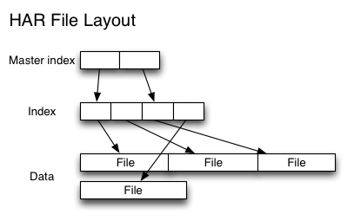
Hadoop关于处理大量小文件的问题和解决方法
Hadoop Archives (HAR files)是在0.18.0版本中引入的，它的出现就是为了缓解大量小文件消耗namenode内存的问题。HAR文件是通过在HDFS上构建一个层次化的文件系统来工作。一个HAR文件是通过hadoop的archive命令来创建，而这个命令实 际上也是运行了一个MapReduce任务来将小文件打包成HAR。对于client端来说，使用HAR文件没有任何影响。所有的原始文件都 visible && accessible（using har://URL）。但在HDFS端它内部的文件数减少了。
通过HAR来读取一个文件并不会比直接从HDFS中读取文件高效，而且实际上可能还会稍微低效一点，因为对每一个HAR文件的访问都需要完成两层index文件的读取和文件本身数据的读取(见上图)。
~<number>~

Slide 52
使用Hadoop归档文件
Hadoop归档文件HAR文件是可以将文件高效地放入HDFS块中的文件存档设备
减少NameNode内存使用，同时仍然允许对文件进行透明访问
通过archive命令工具根据文件集合创建，
  例如： $ hadoop archive –archiveName files.har -p /user/hadoop/in /user/hadoop
~<number>~

Slide 53
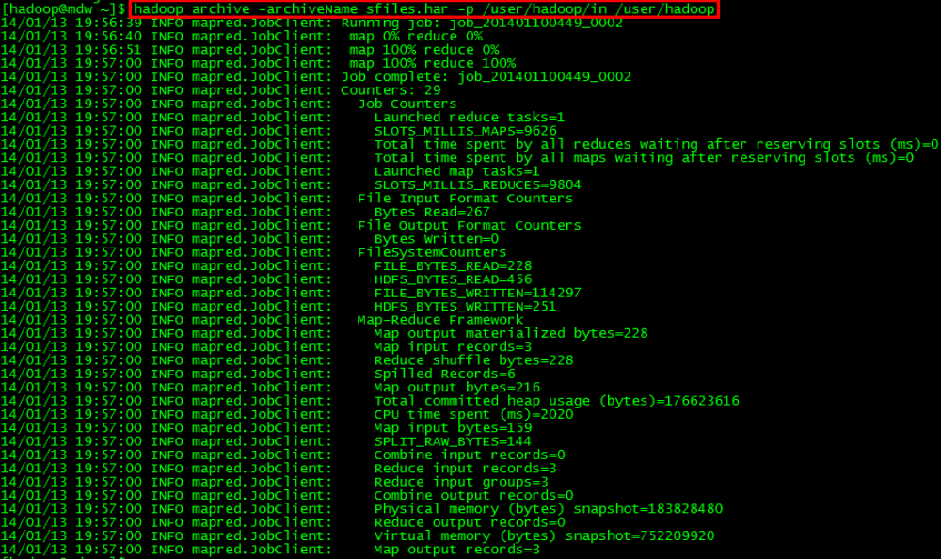
~<number>~

Slide 54
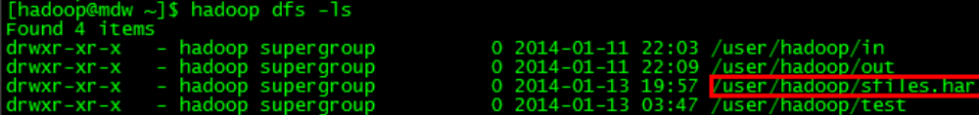
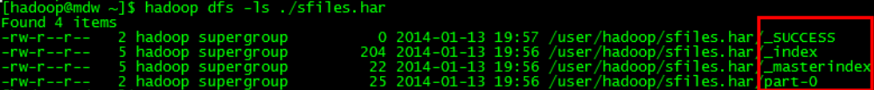
使用Hadoop归档文件
查看归档结果
~<number>~

Slide 55
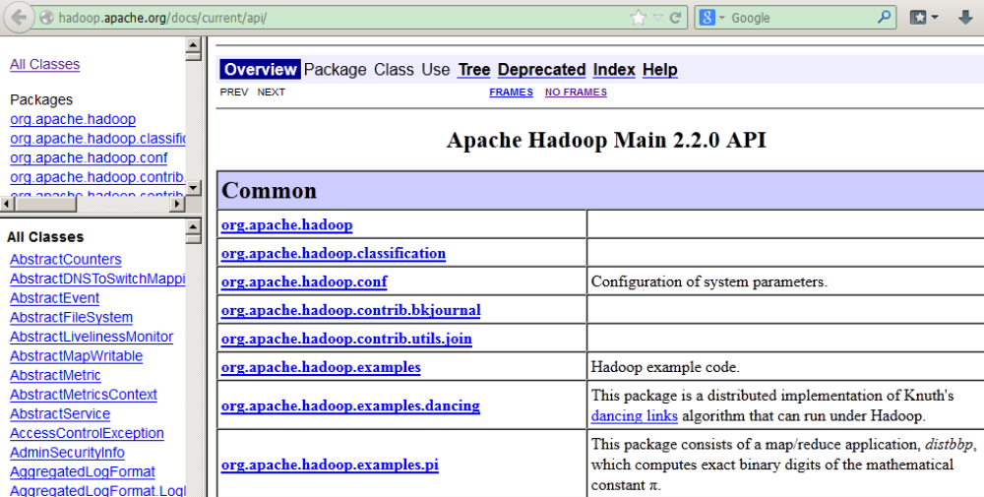
HDFS API
地址：http://hadoop.apache.org/docs/current/api/
~<number>~

Slide 56
讨论
为什么不直接用本地文件系统，而要用HDFS文件系统？
2. 下面的应用应该采用哪种数据存储方式？
  做一款PC机游戏？
  做一款手机APP？
  做一套企业内部订餐系统？
  分析电信用户的关系网络
  （备选：本地文件、本地关系型数据库、HDFS）
~<number>~

Slide 57
Thanks！
~<number>~

